Slide 1
Беларусь в годы Второй мировой войны и Великой Отечественной войны.

Slide 2
План.
1. Начало Второй мировой войны. Объединение белорусского народа в составе БССР.
2. Начало Великой Отечественной войны. Установление оккупационного режима.
3. Партизанское движение и подпольная борьба. Коллаборационистские организации и их деятельность.
4. Освобождение Беларуси. Итоги войны для белорусского народа и его вклад в Победу над фашизмом.

Slide 3
Причины Второй мировой войны:
недовольство Германией, Италией и Японией условиями Версальско-Вашингтонской системы международных отношений и стремление получить колонии;
курс Германии и Японии на установление мирового господства;
стремление Франции, Великобритании и США не допустить перестройки политической карты мира.

Slide 4
Обострение взаимоотношений между Германией и Польшей в конце 30-х гг.:
«Данцигский кризис»;
11 апреля 1939 г. - утверждение Гитлером «плана Вайс» (нападение на Польшу);
28 апреля 1939 г. - денонсация Германией договора о ненападении с Польшей (1934 г.);

Slide 5
Подписание договора о ненападении от 23 августа 1939 г. между Германией и СССР;
Приложение к нему секретного протокола о разграничении сфер влияния в Восточной Европе:
Советская сфера влияния
Прибалтий-ские государства (за исключением Литвы) | Бессарабия | По территории Польши демаркаци-онная линия по рекам Висла , Нарев, Сан.

Slide 6
Начало Второй мировой войны:
1 сентября 1939 г. - нападение Германии на Польшу;
3 сентября 1939 г. - объявление войны Германии Великобританией, Францией и их союзниками.

Slide 7
Подготовка СССР к вступлению советских войск в Западную Беларусь и Западную Украину:
проведение агитационной компании в СМИ СССР, БССР и УССР о тяжёлом положении населения в Западной Беларуси и Западной Украине;
11 сентября 1939 г. создание Белорусского и Украинского фронтов.

Slide 8
Хронология событий:
17 сентября 1939 г. – вступление советских войск в Западную Беларусь и Западную Украину;
28 сентября 1939 г. – подписание договора о дружбе и границах между Германией и СССР;
22 октября 1939 г. – проведение выборов в Народное собрание Западной Беларуси;
28-30 октября 1939 г. – работа Народного собрания Западной Беларуси.

Slide 9
Социально-экономическая политика Советской власти в Западной Беларуси:
национализация банков, крупных, средних и мелких предприятий (ноябрь-декабрь 1939 г.);
реконструкция и создание новых фабрик и заводов (392 предприятия – к 1940 г.);
создание колхозов, совхозов и МТС (к 1941 г. – 1.115 колхозов, 28 совхозов и 101 МТС);
ликвидация безработицы к 1941 г.

Slide 10
Политика в области образования и культуры:
открытие 5.643 школ, 4 ВУЗов и 25 техникумов;
издание газет и журналов на белорусском языке;
открытие 220 библиотек, 5 драмтеатров и 100 кинотеатров;
открытие польских и еврейских культурных учреждений.

Slide 11
Нападение Германии на СССР:
18 декабря 1940 г. – утверждение Гитлером директивы № 21 (план «Барбаросса»);

Slide 12
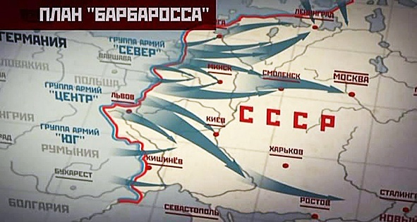

Slide 13
Соотношение сил группы армий «Центр» и Западного фронта:
Группа армий «Центр»
Дивизии – 50 | Численность – 820 тыс. солдат и офицеров | Танки – 1.800 | Самолёты – 1.680 | Орудия и миномёты – 14.300
Западный фронт
Дивизии – 44 | Численность – 627.300 солдат и офицеров | Танки – 2.202 | Самолёты – 1.789 | Орудия и миномёты – 10.087

Slide 14
Хронология военных действий на территории БССР (июнь 1941 г.)
22 июня 1941 г. – нападение Германии на СССР.
23 июня 1941 г. – захват гитлеровцами г. Гродно.
С 22 июня 1941 г. по 20 июля 1941 г. – героическая оборона Брестской крепости.
Июнь 1941 г. – разгром советских войск в районе Белостока.
С 26 июня по 28 июня 1941 г. – бои в районе Минска.

Slide 15
Хронология военных действий на территории БССР (июль – август 1941 г.)
С 6 по 10 июля 1941 г. – контрнаступление советских войск в направлении Сенно – Лепель с целью освобождения Витебска.
13 июля 1941 г. – контрнаступление 63 стрелкового корпуса Л.Г. Петровского и освобождение Рогачёва и Жлобина.
С 12 по 16 июля 1941 г. – оборона Орши, первое применение «катюш».
С 3 по 26 июля 1941 г. – оборона Могилёва.
Август 1941 г. – бои на Гомельском направлении.
19 августа 1941 г. – оставление Гомеля советскими войсками.

Slide 16
Причины поражения советских войск в 1941 г.:
преувеличение советским руководством значения советско-германского договора о ненападении;
наступательный характер военной концепции Красной Армии;
низкий уровень тактической подготовки командиров Красной Армии из-за репрессий;
превосходство военно-экономического потенциала Германии над советским.

Slide 17
Политика Германии на территории БССР:
1)Установление «нового порядка» - система политических, военных, экономических и идеологических мероприятий, направленных на ликвидацию советского общественного и государственного строя, разграбление материальных ценностей и природных ресурсов республики, геноцид населения и утверждение национал-социалистской идеологии.
2)Введение нового территориально-административного деления БССР.
3) План «Ост» - выселение и уничтожение большей части белорусов, а 20 % онемечивание.
4)Регистрация трудоспособного населения и учёт предприятий и учреждений, 12-часовой рабочий день.
5)Уплата высоких натуральных и денежных налогов.

Slide 18
Формы всенародной борьбы:
партизанское движение;
советское антифашистское подполье;
3) массовый срыв населением политических, экономических и военных мероприятий оккупантов.

Slide 19
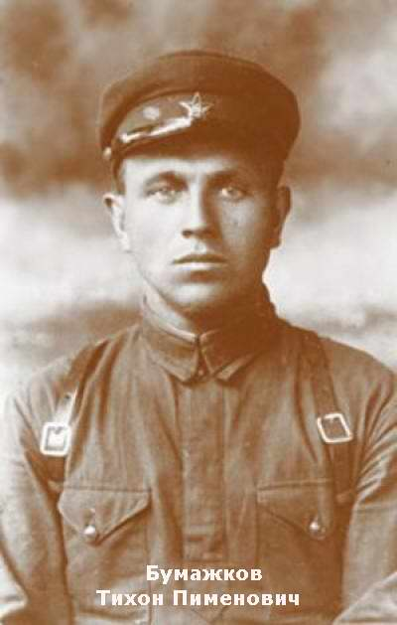
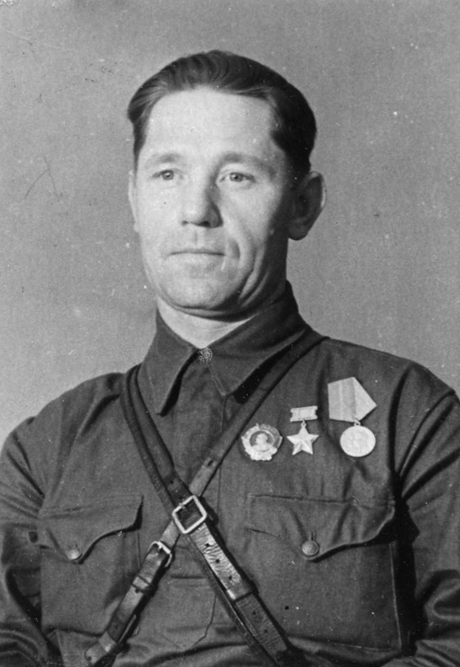
Первые партизанские отряды в Беларуси:
«Красный Октябрь» (Октябрьский р-н, Полесская обл.), ком. Т. Бумажков, комиссар Ф. Павловский.

Slide 20
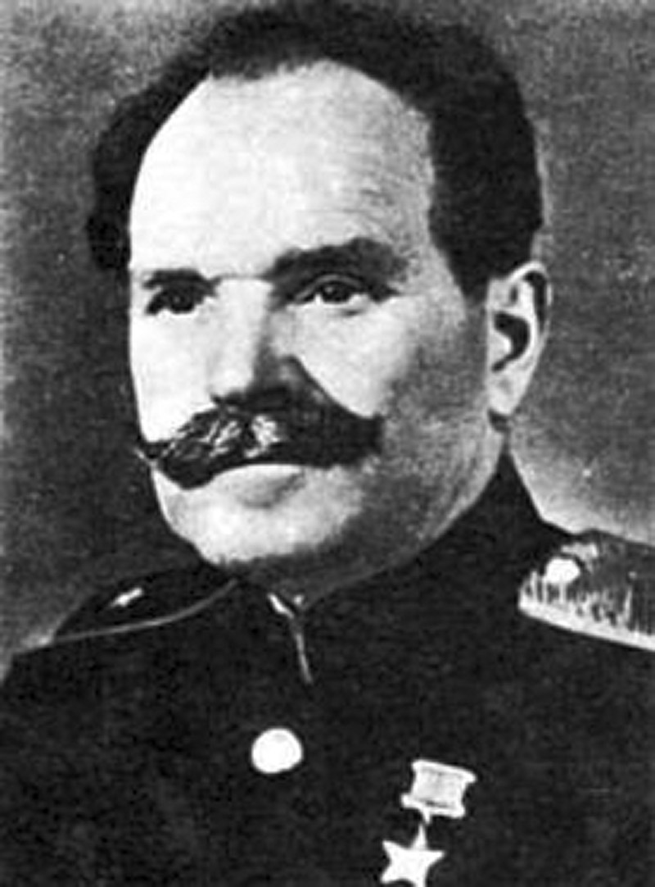
Отряд В. Коржа:

Slide 21
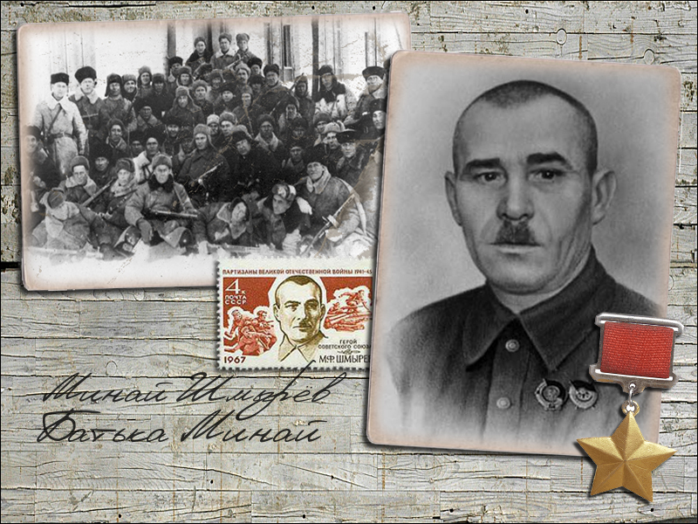
Отряд М. Шмырёва (Суражский р-н, Витебская обл.)

Slide 22
Хронология событий:
30 мая 1942 г. – создание Центрального штаба партизанского движения (ЦШПД) (П. Пономаренко);
9 сентября 1942 г. – создание Белорусского штаба партизанского движения (БШПД) (П. Калинин);

Slide 23
Направление деятельности белорусских партизан:
«Рельсовая война» – операция по одновременному уничтожению железнодорожных путей:
1 этап: с 3 августа по середину сентября 1943 г.
2 этап: «Концерт» с 19 сентября по ноябрь 1943 г.
3 этап: с 19 июня 1944 г. вплоть до освобождения БССР.

Slide 24
Направление деятельности белорусских партизан:
уничтожение гарнизонов и опорных пунктов гитлеровцев;
проведение партизанских рейдов (первый рейд – март 1942 г.);
проведение агитационно-пропагандистской деятельности;
создание партизанских зон (всего 20): Кличевская, Борисовско-Бегомльская, Суражская и др.

Slide 25
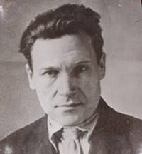
Минское подполье
116 подпольных групп, руководящий центр – Минский подпольный горком КП(б)Б (И.К. Ковалёв).

Slide 26
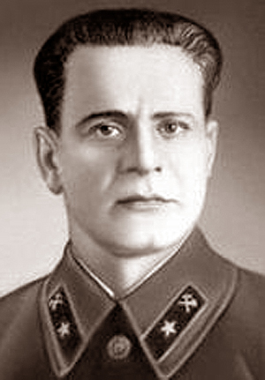
Оршанское подполье
К.С. Заслонов

Slide 27
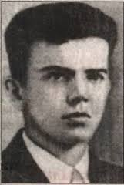
Гомельское подполье
90 групп в годы ВОВ. Роль оперативного центра выполняла группа Т.С. Бородина.

Slide 28
Коллаборационистские организации
Коллаборационисты (от фр. сollaboration- сотрудничество) – лица, которые сотрудничали с оккупационными властями.
Белорусская народная самопомощь (БНС) (22 октября 1941 г., рук. И.А. Ермаченко).
Белорусский корпус самообороны (БКС) (29 июня 1942 г., рук. И.А. Ермаченко), ликвидирован в 1943 г.
Союз белорусской молодёжи (СБМ) (22 июня 1943 г., рук. М. Ганько и Н. Абрамова).

Slide 29
Хронология событий первого этапа освобождения Беларуси:
23 сентября 1943 г. – освобождение первого районного центра Комарин (Центральный фронт).
27 сентября 1943 г. – освобождение районного центра Тереховка (Гомельская обл.), (Центральный фронт).
26 сентября 1943 г. – освобождение районного центра Хотимск (Могилёвская обл.), (Брянский и Западный фронта).
28 сентября 1943 г. – освобождение районного центров Костюковичи и Климовичи (Могилёвская обл.), (Брянский фронт).
30 сентября 1943 г. – освобождение Кричева (Брянский фронт).

Slide 30
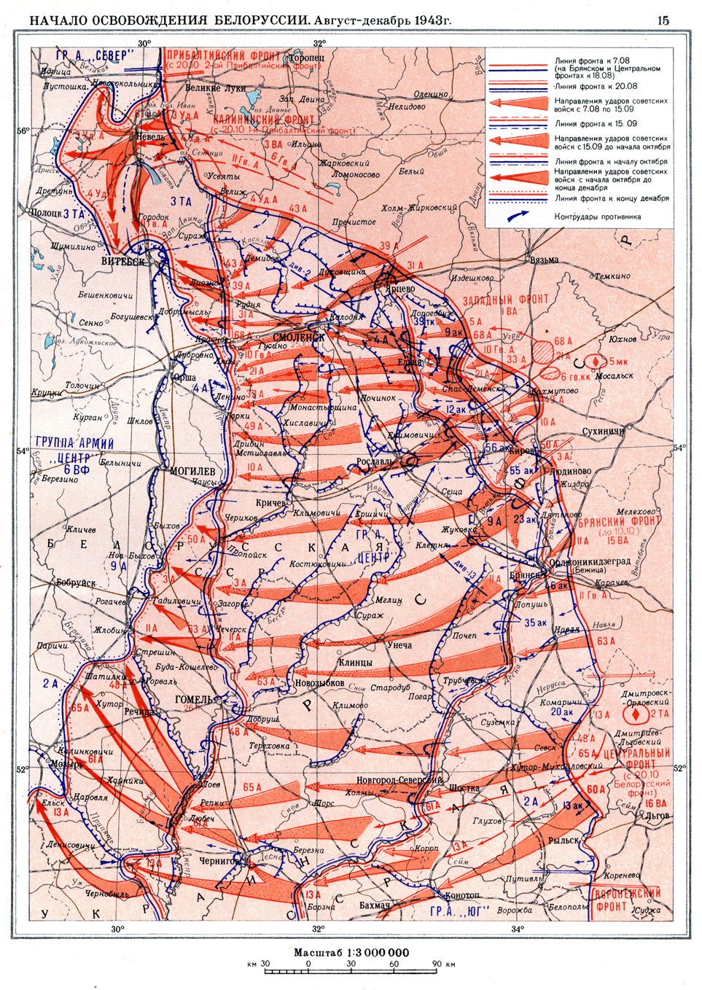
Первый этап освобождения Беларуси:

Slide 31
Операция «Багратион» (с 23 июня по 29 августа 1944 г.)
Соотношение сил Красной Армии и немецких войск накануне операции:
Численность: Красная Армия – 2,4 млн чел., Немецкая армия – 1,2 млн чел. | Орудия и миномёты: Красная Армия – 36.400, Немецкая армия – 9.500. | Танки и самоходные орудия: Красная Армия – 5.200, Немецкая армия – 900. | Самолёты: Красная Армия – 5.300, Немецкая армия – 1350.

Slide 32
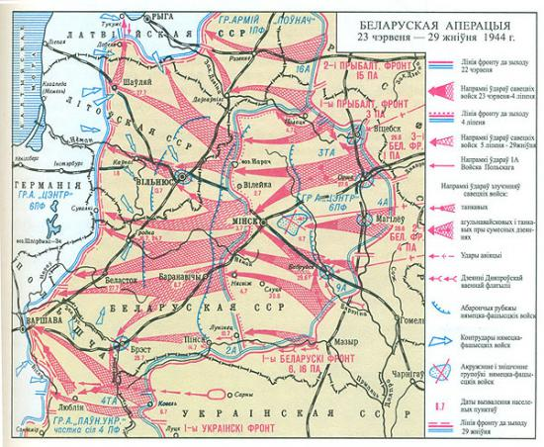
Операция «Багратион»

Slide 33
Вклад белорусов в дело Великой Победы:
На фронтах Великой Отечественной войны сражалось 1,3 млн белорусов, 446 чел. удостоены звания Героя Советского Союза, из них четверо – дважды: И.И. Гусаковский, И.И. Якубовский, С.Ф. Шутов, П.Я. Головачёв.
67 белорусов стали кавалерами ордена Славы трёх степеней, 400 тыс. награждено орденами и медалями.

Slide 34
Потери белорусов в годы Великой Отечественной войны:
погибло 2 млн 200 тыс.чел.;
уничтожено 209 городов и райцентров;
сожжено 9.200 деревень и сёл;
по общему уровню развития экономики республика была отброшена к 1928 г., а по некоторым отраслям – к 1913 г.

